Slide 1
Pojivová tkáň

Slide 2
Původ – většinou mezenchym (derivát mezodermu), po případě ektomezenchým
Funkce – podpůrná a spojovací
metabolická podpora a zprostředkovaný výměny živin
Obecná stavba – buňky
mezibuněčná hmota
Mezibuněčná hmota (extracelulární matrix ECM) - vyšší podíl jako u jiných tkaniv
Základní dělení – Vazivo
Chrupavka
Kost
Tekuté pojivá (krev, lymfa)
Notes:
Pojivové tkanivo pochádza z embryonálneho mezenchýmu, ktorý sa vývýja zo zárodočnej vrstvy mezodermu. Niekotré druhy vaziva vznikajú ako ektomezenchým, teda pochádzaju z ektodermu.
Medzi najdôležitejšie funkcie patrí podporná a spojovacia.
Spojuje bunky a tkanivá dokopy a podiela sa na utváraní ogránov. Intersticiálna tekutina väziva poskytuje bunkám metabolickú podoporu a umožňuje difuziu zivin a odpadových látok.
-bunky
ecm
Pro pojivovou tkáň je charakteristická přítomnost velkého množství extracelulární hmoty (ECM), jejíž složení určuje i výsledné biomechanické vlastnosti tkáně.
Na základě konkrétního chemického a buněčného složení lze pojivové tkáně klasifikovat do následujících typů:
vyživovacie tkanivá , niekto zaradzuje

Slide 3
Medzibunečná hmota
Vláknitá (Fibrilární) složka
  Kolagenní vlákna
  Elastická vlákna
  Retikulární vlákna
Základní hmota amorfní (Interfibrilární složka)
  Glykosaminoglykany
  Proteoglykany
  Glykoproteiny
Notes:
Zakladne delenie
Medzi bunečnu hmoty tvora rozne kombinácie vazivových vláken – vlaknita zložka. Ktorá sa delí .....
Kolagenii vlakna - Kolagenní vlákna se vyskytují ve všech typech pojivových tkání a jsou tvořena proteinem kolagenem. Vyznačují se velkou pevností v tahu, nepružna.
Elastická vlákna se jeví jako dlouhá, dvojlomná vlákna, často se větvící. Vyzrálá elastická vlákna jsou tvořena elastinem, ak naznačuje název, elastická vlákna se lehce natahují do délky a po skončení působení tahových sil se zkracují na původního rozměr.
Retikulární vlákna jsou v podstatě velmi jemná vlákna kolagenní, složená z kolagenu typu III. Vlákna tvoří podpůrné sítě, vyskytující se jako jemné retikulární obaly kolem svalových vláken, nervových vláken, tukových buněk a malých krevních cév nebo jako spojovací tkáně mezi vazivem a tkání jiného typu (např. součást lamina basalis).
Základní amorfní hmota je bezbarvá, transparentní, homogenní substance rosolovité konzistence. Vyplňuje prostory mezi pojivovými buňkami a vlákny a slouží jako prostředí, skrz které difundují živné látky a zplodiny látkové přeměny z kapilár do buněk a naopak.
je tvořena glykosaminoglykany, proteoglykany a glykoproteiny.
Druha zložka je základná hmota amrofná.

Slide 4
Vazivo
– převládá vláknitá složka, funkce mechanická a vitální
Buňky vaziva
Fixní
  Fibroblasty a fibrocyty
  Retikulární buňky
  Pigmentové buňky
  Nediferencované buňky vaziva
  Adipocyty – tukové buňky
  Bloudivé
  Makrofágy
  Žírné buňky
  Plazmatické buňky
  Leukocyty
Notes:
Prvým typom pojivovej tkaniva je vazivo
Vazivo je pojivová tkáň, v jejíž mezibuněčné hmotě převládá vláknitá složka, a Mezi vlákny jsou v různém počtu rozmístěny vazivové buňky.
Funkce vaziva je v organismu dvojí - mechanická a vitální (zásoba a střádání látek, tvorba protilátek). Zatímco mechanickou podmiňují vlákna, jsou podkladem vitální funkce hlavně vazivové buňky. Proto u vaziv s převládající mechanickou funkcí jsou vždy hojná vlákna, a buněk je málo, kdežto při převážně vitální funkci jsou dominantní buňky a vlákna jsou naopak v menšině.
Fibroblast - patří k nejrozšířenějším a nejdůležitějším vazivovým elementům. Produkuju vätsinu medzibunecnych komponent.
Retikularni bunky - Jsou to rozvětvené hvězdicové elementy, které se dotýkají svými výběžky, takže tvoří buněčnou síť.
Pigment- syntetizují melanin, který ukládají ve své cytoplazmě v podobě zrn, zvaných melanosomy.
Makrofágy inkorporují cizorodé částice a shromažďují je ve vakuolách ohraničených membránou.

Slide 5
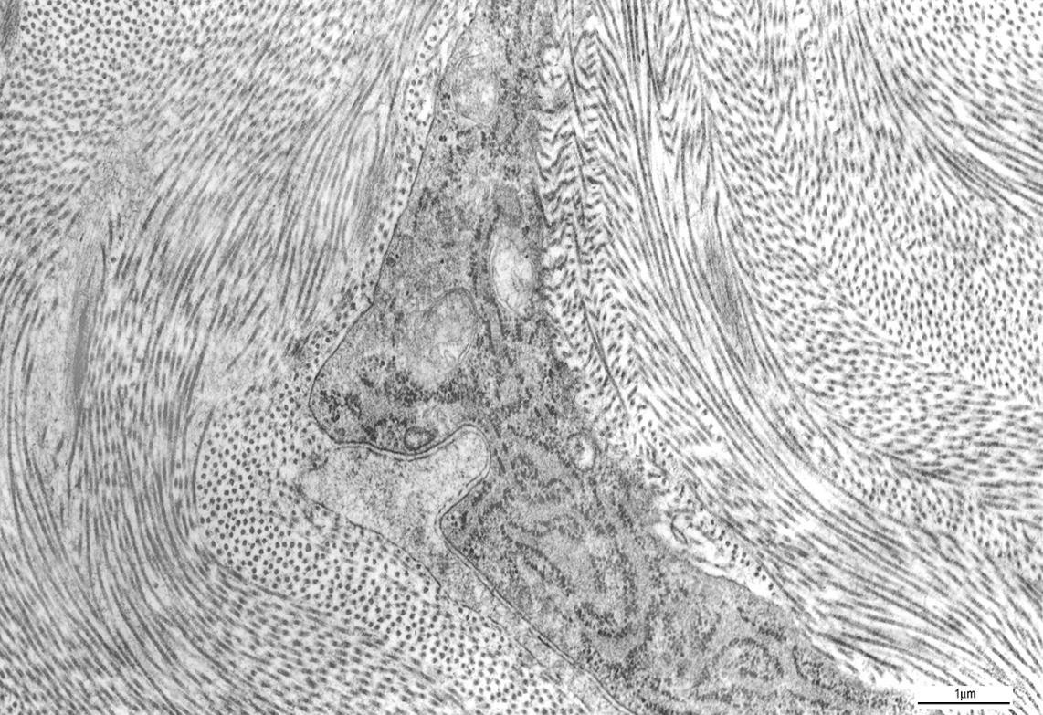
Fibroblast + kolagenní vlákna
Elektronová mikroskopie
Notes:
patří mezi základní buňky vaziva, které produkují velké množství extracelulární matrix a zásadně tak ovlivňují jeho vlastnosti. Na elektronovém snímku je zachycena část fibroblastu obklopená kolagenními vlákny na příčném i podélném řezu. Cytoplazma fibroblastů obsahuje dobře vyvinuté drsné endoplazmatické retikulum. Na rozdíl od epitelů, fibroblasty postrádají typické mezibuněčné spoje, ve vazivu se nacházejí samostatně.

Slide 6
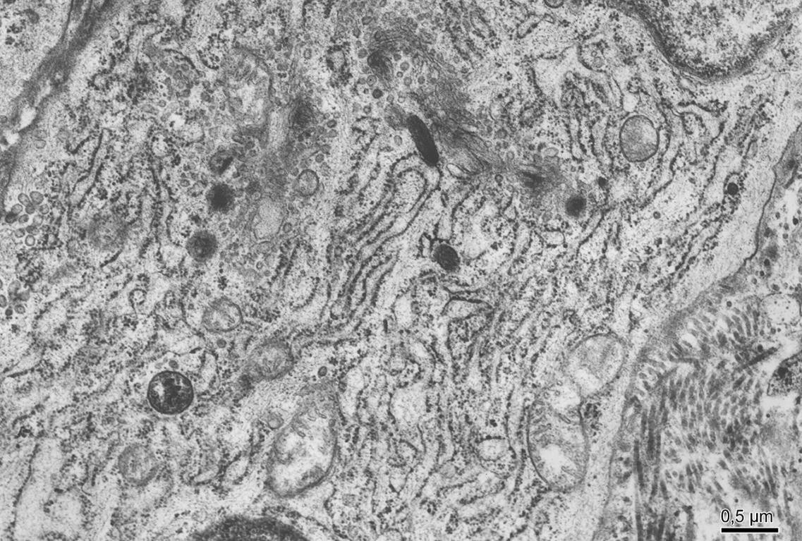
Fibroblast – aktivní buňka
GA
GER
Elektronová mikroskopie
Notes:
Cytoplazma fibroblastů obsahuje dobře vyvinuté drsné endoplazmatické retikulum (ER) a Golgiho aparát, obě organely se uplatňují při syntéze ECM.
Jadro v pravo hore.
Kolegeni myofybrili vpravo dole.

Slide 7
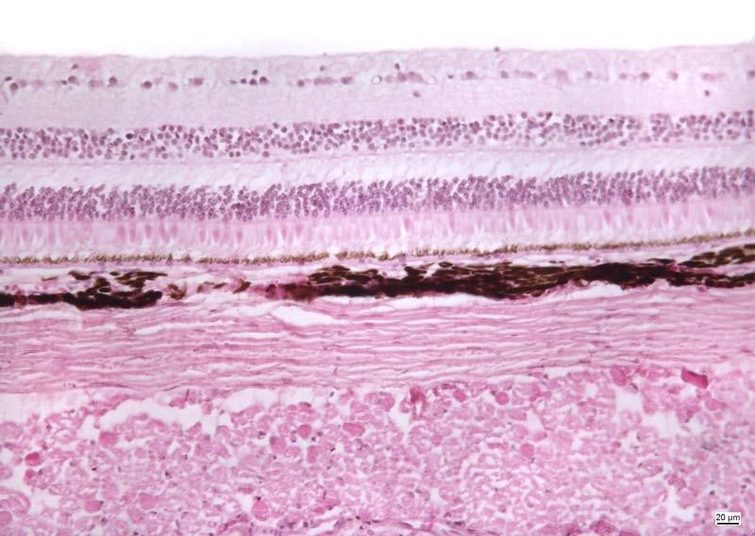
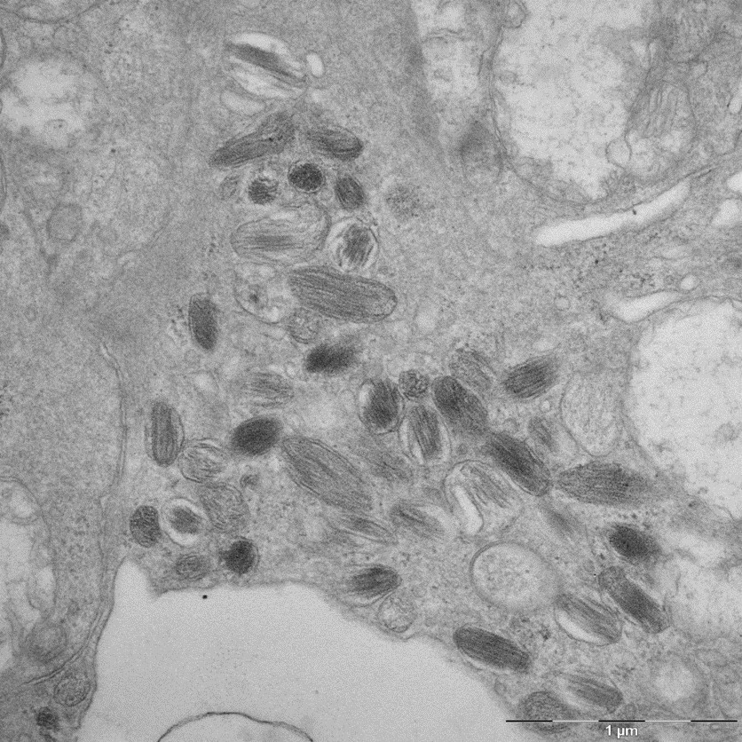
Pigmentové buňky
retina
choroidea
sclera
melanosomy
Elektronová mikroskopie, HE
Notes:
Melanocyty jsou neuroektodermového původu a syntetizují melanin, který ukládají ve své cytoplazmě v podobě zrn, zvaných melanosomy.
Buňky se hojně nacházejí např. ve vazivu duhovky, cévnatky a bělimy oka aj.

Slide 8
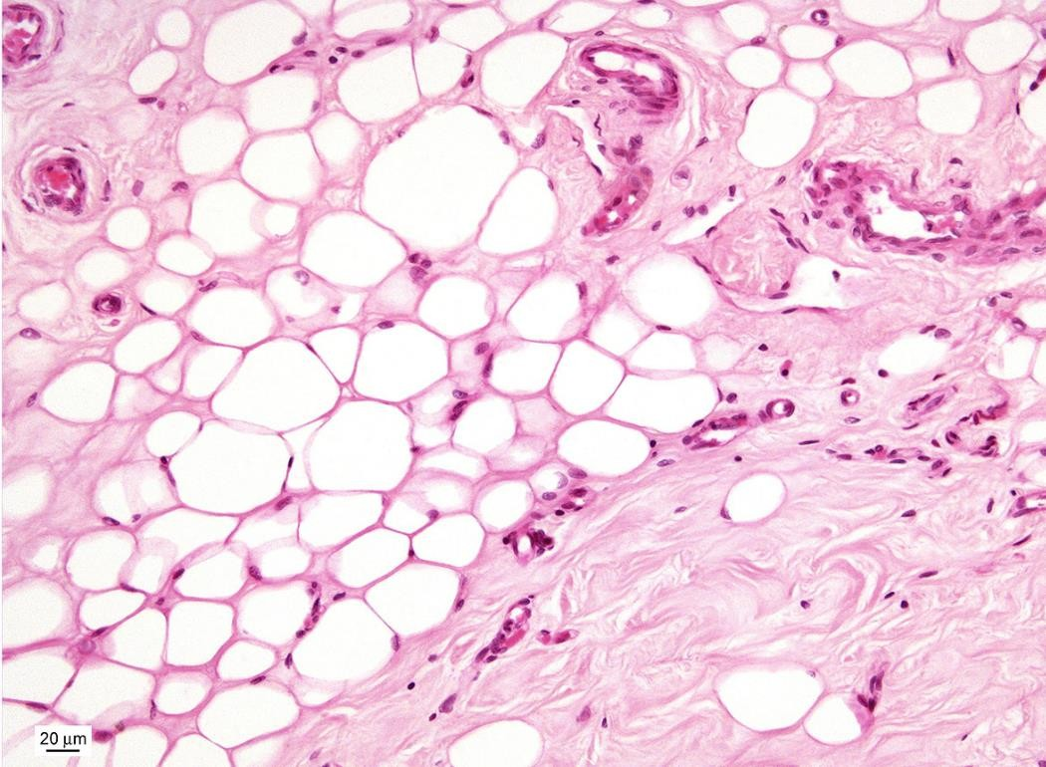
Adipocyty
HE
Notes:
Tukové buňky jsou rozloženy ve vazivové tkáni jednotlivě nebo ve skupinách, časté jsou podél krevních cév.
V parafinových řezech se při zalévání a odvodňování tuky vymyjí. Vzniknou tak opticky prázdná místa.

Slide 9
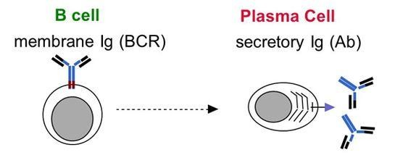
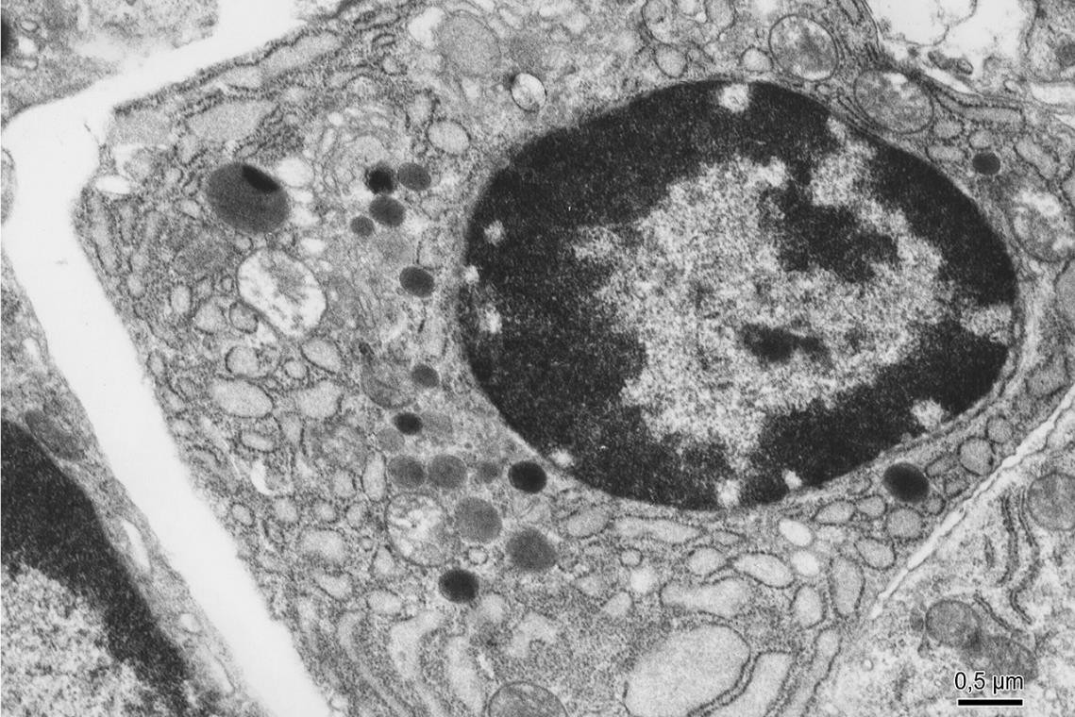
Plazmatická buňka
GER
Elektronová mikroskopie
Notes:
Název buněk je odvozen od jejich poměrně objemné bazofilní cytoplazmy s bohatým drsným endoplazmatickým retikulum (ER)
Plazmatické buňky vznikají diferenciací z B-lymfocytů a sú zodpovedné za syntezu imunoglobulínu(protilátek). Antigen stimuluje klon b lymfocytov z ktorého je diferencovaná plazmatická bunka a ta produkuje specificku protilatku. Táto protilátka reaguje iba s týmto antigénom ale velmi podobnýmy molekulami.

Slide 10
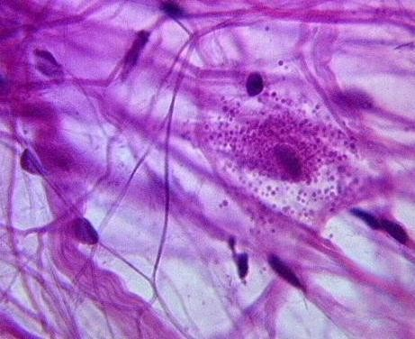
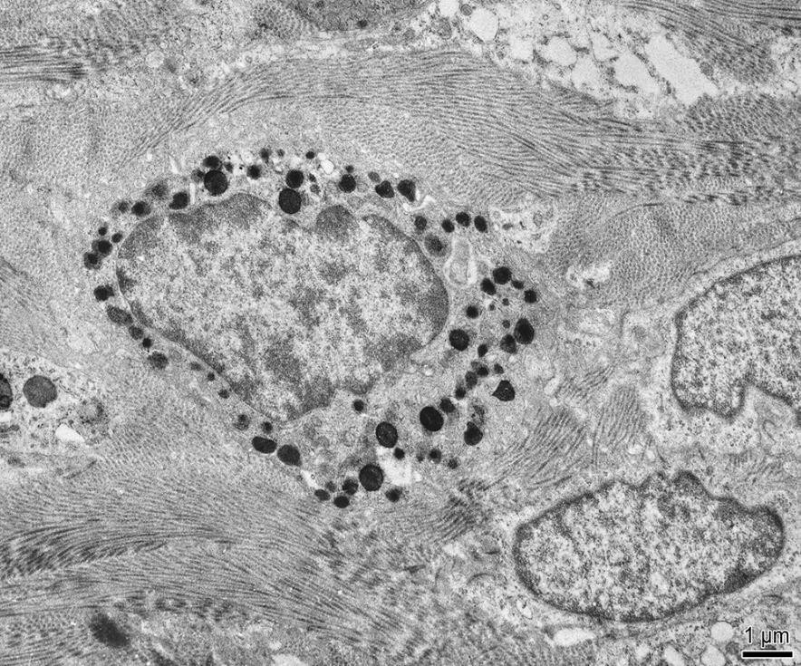
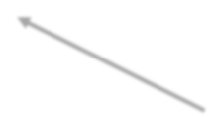

Žírná buňka
http://www.gwc.maricopa.edu
Denzní sekreční granula
Elektronová mikroskopie
Notes:
Jsou to kulaté nebo oválné buňky s kulovitým, relativně malým jádrem. cytoplazma žírných buněk je vyplněna četnými sekrečními granulami., která vykazují tzv. metachromazii, co znamená ze menia farbu nktorých bazikých farbív. (toluidinovou modří nebo thioninem se barví červenofialově, přestože barvicí roztok je modrý)
Funkciou zirnych buniek je lokalne uvolennie bioaktívnych látok dolezitých pre miestnu zapolovú odpoved: Granula obsahují heparin posobi ako antikoagulant , dále histamin a serotonin. Histamin zvyšuje permeabilitu kapilár a venul a působí na krevní tlak. Serotonin vyvolává vazokonstrikci, zvyšuje krevní tlak a zesiluje střevní peristaltiku, heparin působí protisrážlivě.
Žírné buňky se hojně vyskytují v řídkém vazivu

Slide 11
Typy vaziva
Mezenchym
Rosolovité vazivo
Kolagenní vazivo
  Řídké
  Husté
    Uspořádané
    Neuspořádané
Retikulární vazivo
Elastické vazivo
Tukové vazivo
Notes:
Podle množství a kvality vláknitých struktur a buněk se vazivo rozděluje do několika typů:
Mezenchým – nediferencované bunky uniformne rozptýlene v matrix s malým množstvom kolagénych vláken, obsahuje kemnove/progenitorove bunky pre vsetky vazivove bunky. Mohli by sme ho nájsť ako vrstvu mezodermu u skoreho embrya.

Slide 12
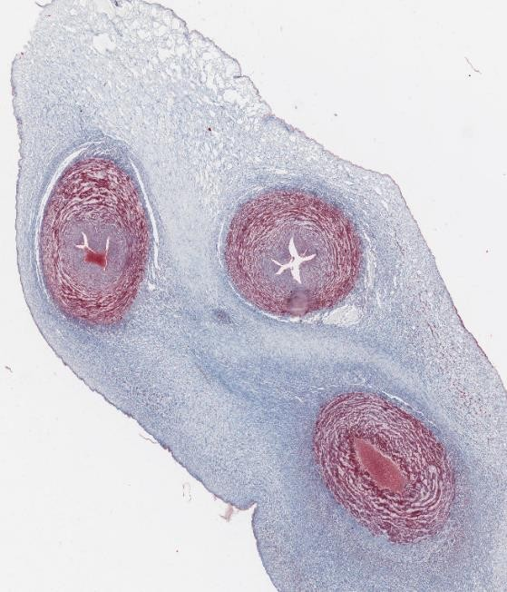
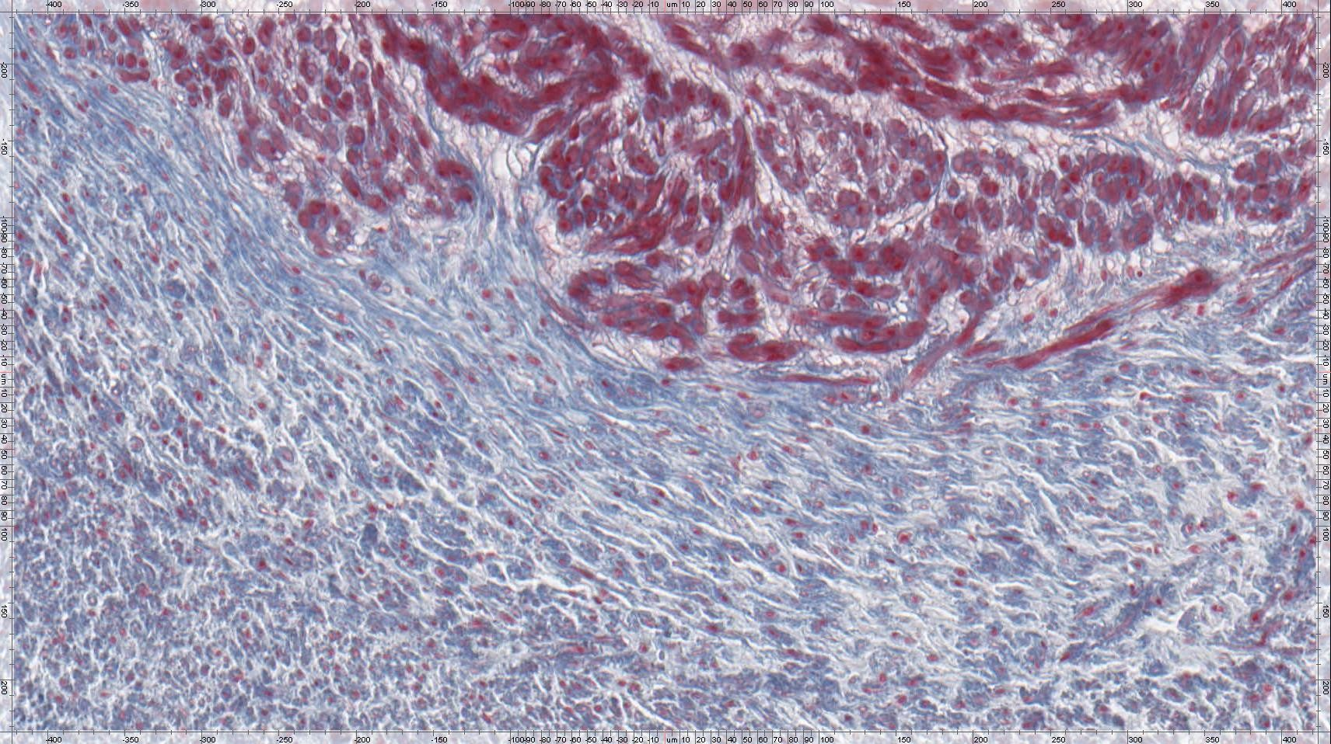





Rosolovité vazivo – převaha ECM podpora a obal velkých cév pupečníku
azan
jádra fibrocytů - fialová
kolagenní vlákna - modrá
funiculus umbilicalis
Notes:
Vazivo derivuje z mezenchymu a nalézá se ve fetálním období v pupečníku. Skládá se z hvězdicovitých fibroblastů, které svými výběžky vstupují v kontakty s výběžky sousedních buněk. Mezibuněčná hmota je hojná a má slizovitý až rosolovitý vzhledů. Obsahuje vysoký podíl hyaluronové kyseliny a jemná retikulární vlákna.

Slide 13
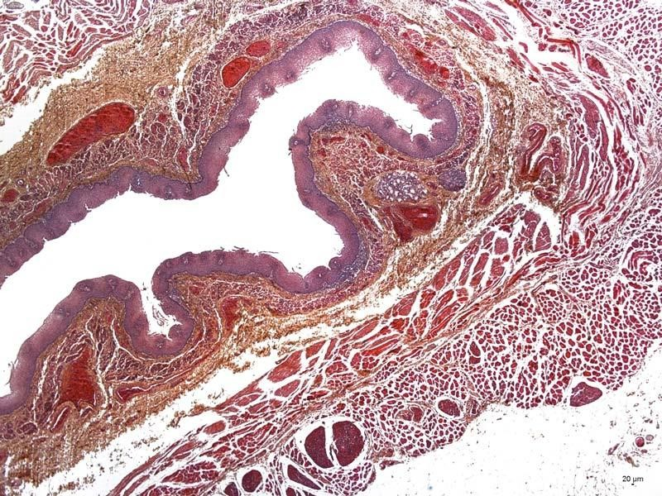
Řídké kolagenní vazivo - jícen
šafrán
Notes:
Je nejrozšířenějším typem vazivové tkáně, která jako intersticiální vazivo pojí jednotlivé části orgánů, vytváří vazivovou vrstvu většiny sliznic a podslizniční vazivo nebo výplň mezi orgány a tím umožňuje jejich posun. Kromě čistě mechanických funkcí má i funkce vitální.
Mezibuněčná hmota je složena především z kolagenních vláken, sítí vláken elastických a ojedinělých retikulárních vláken.
Jicen na obrazkum,
sliznice
kryci epitel
vazivo

Slide 14
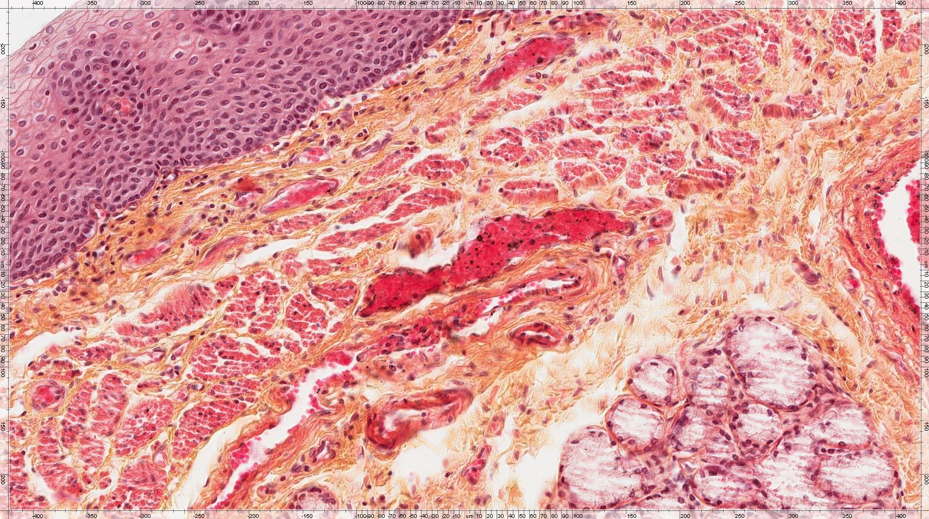
Řídké kolagenní vazivo – velké množství základní hmoty
lamina epithelialis
lamina propria
lamina muscularis
submucosa
tunica mucosa
žláza
tunica mucosa,
tela submucosa
šafrán

Slide 15
Husté kolagéni vazivo
Uspořádané
  Těsně uspořádané svazky kolegyních vláken
  Fibroblasty menší stlačené
  Odolnost v tahu
  Vazy, šlachy
Neuspořádané
  Náhodné uspořádaní kolagenních vláken
  Málo ECM,
  Málo buněk (fibroblasty)
  Pouzdra orgánu
Notes:
Tam, kde na kolagenní vlákna působí tah v jednom směru, se vytváří husté kolagenní vazivo uspořádané typu.
Skládá se z paralelně seřazených kolagenních vláken, která vytvářejí hrubé snopce.
Mezi vlákna jsou vtěsnány fibroblasty seřazené sloupcovitě za sebou.
Uspořádané vazivo se vyskytuje ve šlachách a vazech.
Husté kolagenní vazivo se vyskytuje všude tam, kde na vazivo působí tahové a tlakové síly.
V místech, kde převažuje tah v různém směru, se diferencuje husté kolagenní vazivo neuspořádaného typu.
V tomto případě se kolagenní vlákna mezi sebou navzájem proplétají, takže vzniká dojem plsťovitého uspořádání. Buňky jsou zatlačeny zcela do pozadí.

Slide 16
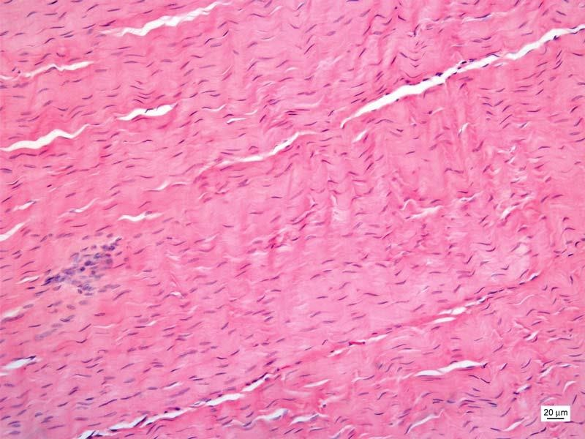
Husté kolagenní vazivo uspořádané - šlacha
HE
Notes:
Tam, kde na kolagenní vlákna působí tah v jednom směru, se vytváří husté kolagenní vazivo uspořádané typu.
Skládá se z paralelně seřazených kolagenních vláken, která vytvářejí hrubé snopce.
Mezi vlákna jsou vtěsnány fibroblasty seřazené sloupcovitě za sebou. Uspořádané vazivo se vyskytuje ve šlachách a vazech.
Svazky vlaken
Jadra fibrocytov

Slide 17
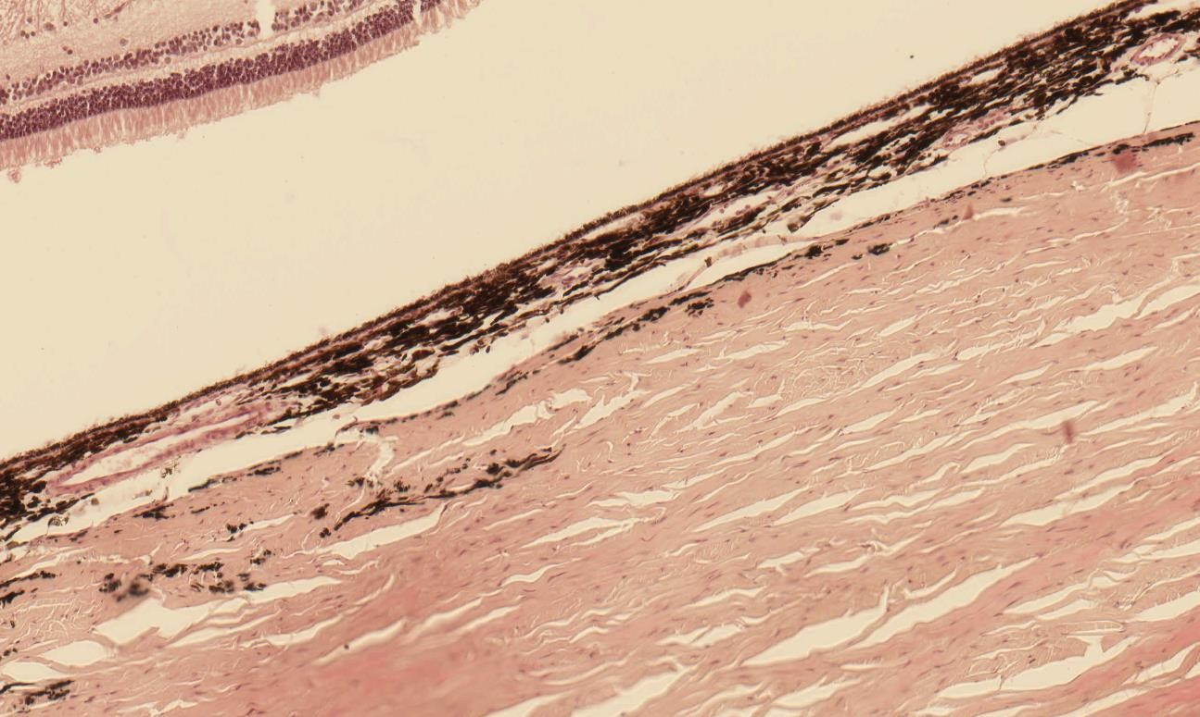
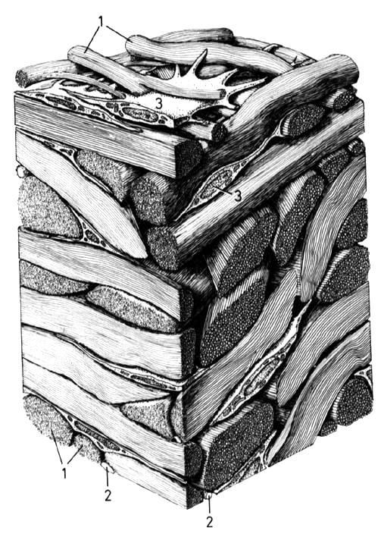
Husté kolagenní vazivo neuspořádané - bělima
retina
cévnatka (choroidea)
bělima (sclera)
barveni
http://jmugica2003.blogspot.cz/
Notes:
Husté kolagenní vazivo se vyskytuje všude tam, kde na vazivo působí tahové a tlakové síly.
V místech, kde se uplatňuje tah nebo tlak v různých směrech, se diferencuje husté kolagenní vazivo neuspořádaného typu.
V tomto případě se kolagenní vlákna mezi sebou navzájem proplétají, takže vzniká dojem plsťovitého uspořádání.
Buňky (téměř výlučně fibroblasty) jsou stlačeny silnými svazky kolagenních vláken.
Základní amorfní hmota je přítomna jen v malém množství.
Neuspořádané vazivo tvoří hluboké vrstvy škáry, bělimu a vazivové obaly četných orgánů.

Slide 18
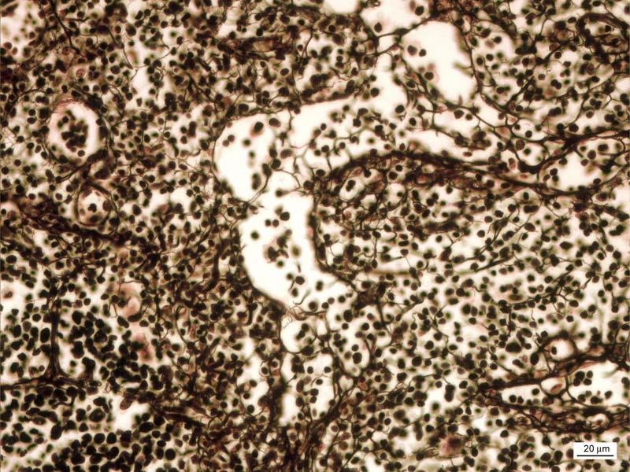
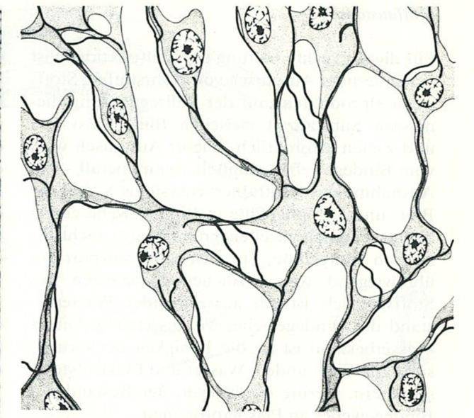
Retikulární vazivo – jemná síť vláken s přopojenými fibroblasty (retik. bunky) kostní dřeň,
http://quizlet.com
slezina (impregnace) soli střibra
Notes:
Skládá se z retikulárních vláken těsně připojených k retikulárním buňkám. Retikulární vazivo tvoří nosný substrát pro volné buňky v hematogenní kostní dřeni, slezině a lymfatické uzlině.
lymfocyty
Retikulární vlákna, produkovaná retikulárními buňkami, jsou tvořena kolagenem typu III. Retikulární buňky mají oválné, světlé jádro. Retikulární vlákna se nebarví běžnými barvicími metodami, k jejich znázornění se používá impregnace (nejčastěji solemi stříbra).

Slide 19
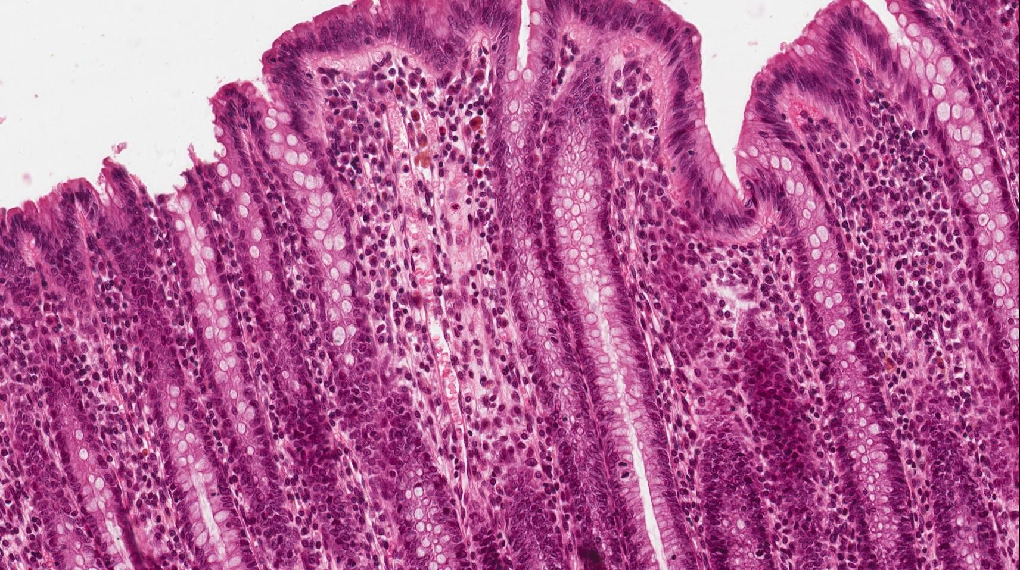
Retikulární vazivo - intestinum crassum (HE)
Notes:
Sliznice Tluste strevo,
Prostor mezi retikulárními buňkami (větší, méně zřetelná jádra) je zcela vyplněn lymfocyty.

Slide 20
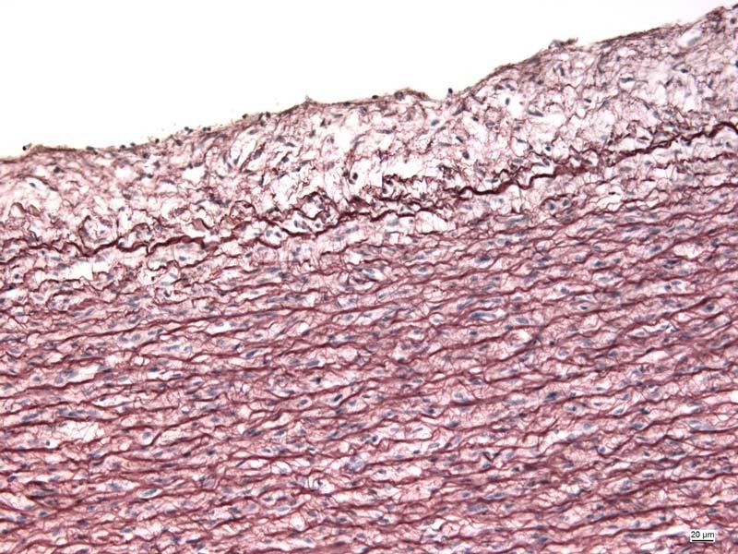
Elastické vazivo – převážné vláknitá složka
- svazky tlustých, rovnoběžně uspořádaných elastických vláken
- stěna velkých cév
jádra hladkých svalových buněk
Orcein
Notes:
Je složeno ze svazků tlustých rovnoběžně uspořádaných elastických vláken, které mu dodávají žlutavý vzhled. Buněk stejně jako amorfní základní hmoty je v elastické tkáni málo.

Slide 21
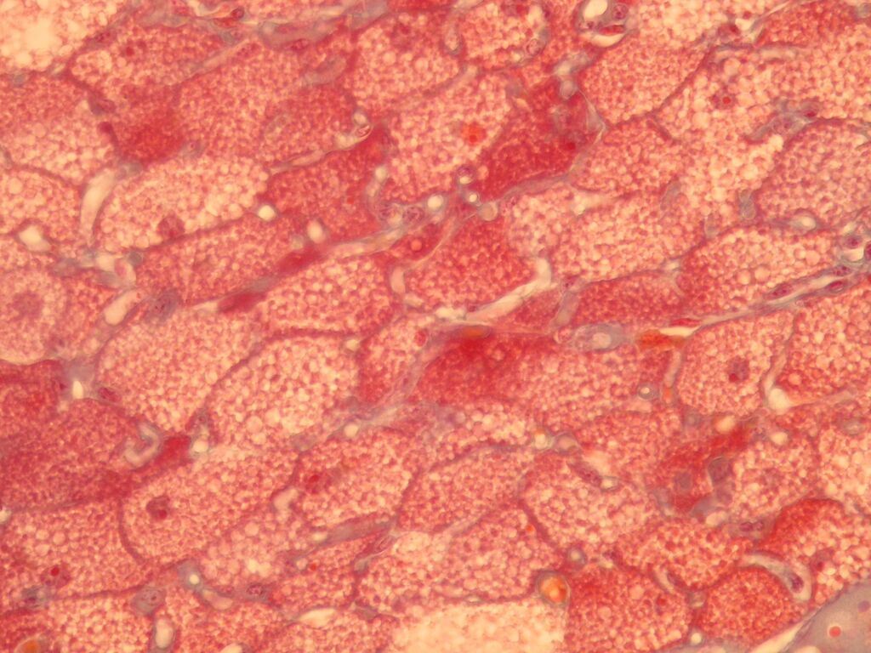
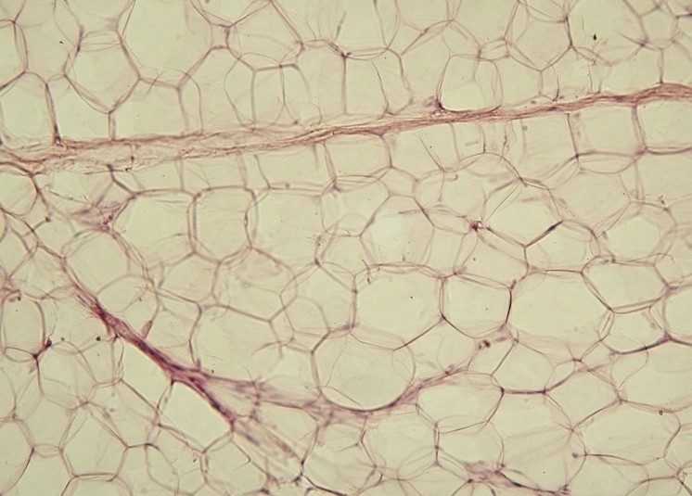
Tuková tkáň
málo vláken, hodně buněk,
retikulární a kolagenní vlákna
hnědá x bílá tuková tkáň
Notes:
Tuková tkáň se od vaziv odlišuje zejména metabolickým posláním, neboť slouží jako rezervoár energie. Současně s tím často mívá také funkci tepelně izolační nebo chrání některé orgány (např. cévy, nervy) před mechanickým poškozením.
Hnědá tuková tkáň je bohatě vaskularizována a kontakt tukových buněk s krevními kapilárami je velmi těsný. Plní funkci chemického ohřívače organismu. U novorozenců a dětí do 3 let se nachází v mezilopatkové krajině.
Její barva kolísá od bílé do intenzívně žluté podle diety. Adipocyty jsou sférického tvaru, s jednou velkou kapkou tuku v cytoplazmě.
Buňky jsou obklopeny sítí retikulárních vláken a krevních kapilár a na mechanicky namáhaných místech se seskupují do lalůčků, oddělených tenkými pruhy hustého kolagenního vaziva.
Tukové lalůčky fungují jako tlumič nárazů.

Slide 22
Chrupavka
Pevná a odolná, tuhá a pružná
Mechanická a podporní funkce
Velké množství amorfní hmoty
Avaskulární tkáň, bez inervace
Perichondrium – je pouzdro z hustého kolagenního vaziva, které chrupavku obaluje
Dělení:
  Hyalinní
  Elastická
  Vazivová
Notes:
Chrupavka, podobně jako ostatní pojivové tkáně se skládá z buněk a hmoty mezibuněčné. Od vazivové tkáně se liší v několika směrech:
Mezibuněčná hmota chrupavky je velmi bohatá na základní amorfní hmotu, která zcela maskuje vláknitou složku.
má výhradně podpůrnou funkci, na které se vedle mezibuněčné hmoty podílejí i buňky.
nemá cévní zásobení.
Povrch chrupavky kryje perichondrium, které se skládá z tuhého kolagenního vaziva s příměsí elastických vláken s krevními a lymfatickými cévami a nervy.
Přechod do chrupavky je plynulý, neboť fibroblasty perichondria se přeměňují směrem do nitra chrupavky v chondrocyty. Z perichondria je zajištěna výživa chrupavky.
Podle morfologických znaků, kvality vláken a vzájemných vztahů fibrilární a interfibrilární složky mezibuněčné hmoty se rozeznávají tři druhy chrupavkové tkáně: chrupavka hyalinní, elastická a vazivová.

Slide 23
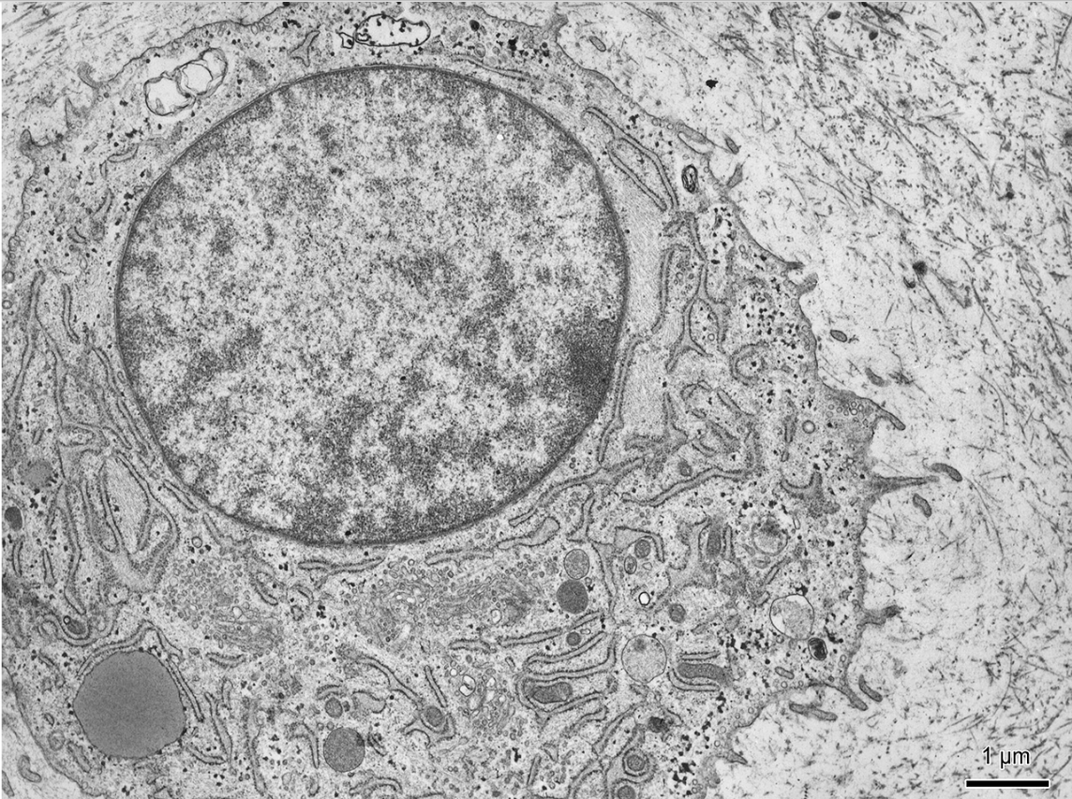
Buňky chrupavky
Chondrocyty
  Produkce základní hmoty a vláken
  Často v izogenetických skupinkách v dutinkách(lakúny)
Notes:
jsou středně velké jednojaderné buňky. Mají bazofilní cytoplazmu, která kromě organel obsahuje poměrně hojné lipidové kapky. Tvar chondrocytů závisí na jejich umístění v chrupavce.
Pod perichondriem mají vřetenovitý tvar, který se mění na polokulovitý až kulovitý při přechodu do hlubších vrstev chrupavky.
ECM
JADRO
Cisterny granularniho ER
Tukova kvapka

Slide 24
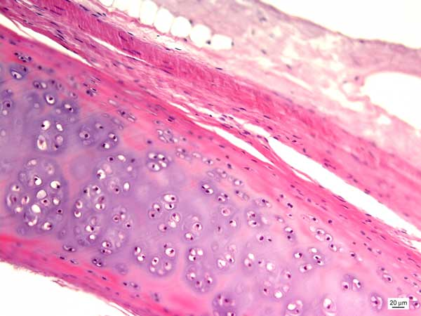
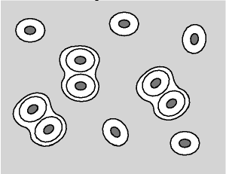
Hyalinní chrupavka- homogenní a sklovitá, nejběžnější
  Kloubní plochy pohyblivých kloubu, výztuž steny velkých dýchacích cest
  V embryonálním vývoji – základ většiny kostí
  Chondrocyty se vyskytují jednotlivě anebo v malých izogennych skupinách
http://www3.delta.edu/
trachea (HE)
Notes:
Hyalinní chrupavka – najbeznejsia, hmogenna, sklovita
tvoří za vývoje skelet plodu; tvorý výstuž steny velkých dýchacých cest
V průběhu vývoje se mladé chondrocyty množí, zůstávají však seskupeny v malých shlucích a vytvářejí okolo skupin nová pouzdra a novou mezibuněčnou hmotu.
Tyto skupiny chondrocytů vzniklé opakovaným dělením se označují jako izogenetické skupiny
adipocity
Perichondrium
Izogenne skupiny
Za vývoje zůstávají všechny chondrocyty derivující z téže mezenchymové buňky pohromadě a tvoří izogenetické skupiny, které mají většinou kulovitý tvar a jsou obklopeny společným pouzdrem.
Chondrocyty secernují jak vláknitou, tak i amorfní složku mezibuněčné hmoty.

Slide 25
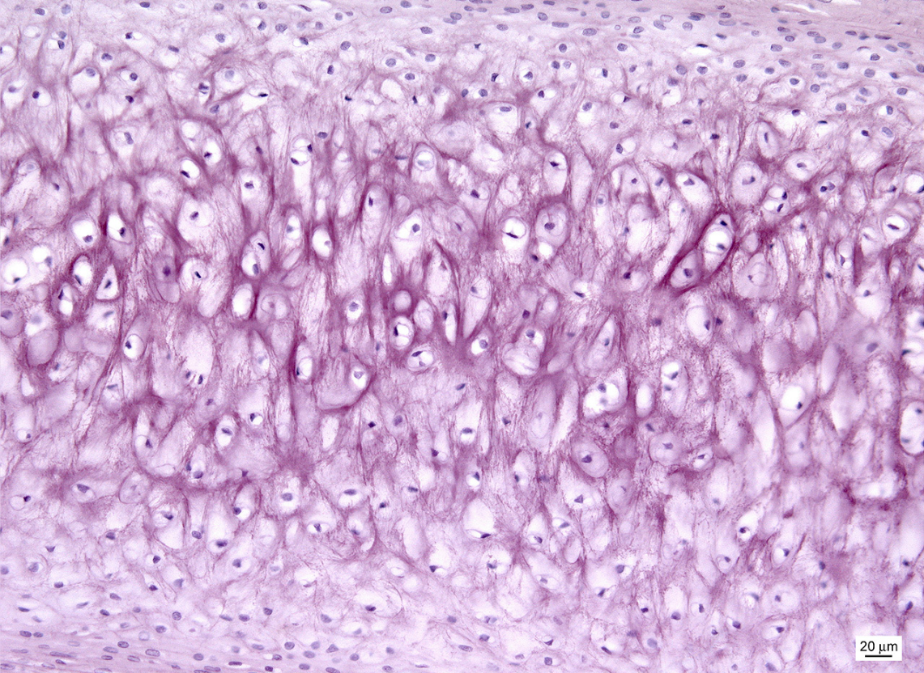
Elastická chrupavka –
  převládají elastická vlákna
  žlutavá, pružná, ohebná
  Chondrocyty - velmi malé izogenetické skupiny
  výskyt : ušní boltce, hrtanová příklopka
perichondrium
orcein
Notes:
Elastická chrupavka má za čerstva žluté zbarvení a je obdařena značnou ohebností a elasticitou.
Tvoří např. podklad ušního boltce a Eustachovy trubice.
V elastické chrupavce jsou chondrocyty rovnoměrně rozptýleny a tvoria velmi male alebo ziadne izogenetické skupiny.
Matrix obsahuje kromě kolagenních vláken početná elastická vlákna,

Slide 26
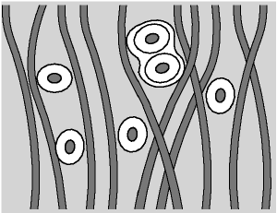
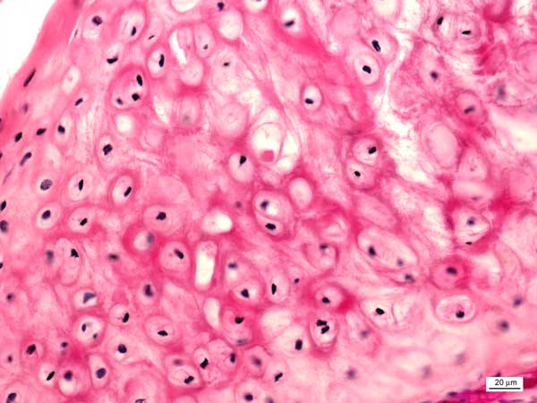
Elastická chrupavka – aurikula (HE)
http://www3.delta.edu/
HE
Notes:
Chondrocyty
Elasticke vlakna

Slide 27
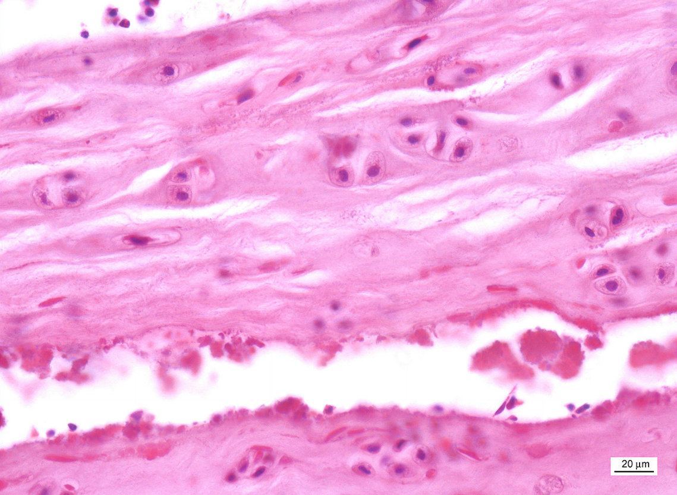
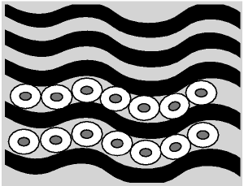
Vazivová chrupavka
  chondrocyty izolované nebo v malých skupinách nad sebou
  matrix – převažuje vláknitá složka, tvořená silnými kolagenními vlákny bez perichondria
  převládají kolagenní vlákna - bílá, odolná na tlak a tah - výskyt : meziobratlové ploténky stydká spona nitrokloubní destičky
http://www3.delta.edu/
meziobratlová ploténka
Notes:
V mezibuněčné hmotě převažuje vláknitá složka, tvořená silnými kolagenními vlákny.
Nepočetné jsou i chondrocyty, které jsou uloženy izolovaně či v malých skupinách mezi svazky kolagenních vláken.
Vazivová chrupavka tvoří meziobratlové ploténky, sponu stydkých kostí.
Vazivová chrupavka nemá perichondrium.
Zralá chrupavková tkáň není sama o sobě schopna regenerace. K náhradě jakýmkoliv způsobem zničených a odumřelých částí dochází od perichondria. Z něho se vytvoří v poškozeném úseku nejdříve vazivová chrupavka, která je posléze přestavěna v původní chrupavkovou tkáň.

Slide 28
Kost
Podpora těla, ochrana orgánu, zásobárna vápníku
Buňky 3 typy
  Osteoblasty
  Osteocyty
  Osteoklasty
Mezi buněčná hmota
  50% anorganické látky
  Kolagenní vlákna
  Amorfní matrix
Notes:
Kostní tkáň představuje vysoce diferencovaný typ pojiva, které se od vaziva a chrupavkové tkáně odlišuje tvrdostí a pevností.
Tvoří oporu těl (skelet)
Skládá se z buněk a mezibuněčné hmoty, zvané kostní matrix, která na rozdíl od ostatních pojiv obsahuje vysoký podíl anorganických látek (asi 50 % celkového objemu).

Slide 29
Kostní bunky
Osteoprogenitorove buňky – kmenové buňky kosti, umístněné v periostu a endostu
Osteoblasty – produkuju kostní matrix, uložené na povrchu kostní mezibuněčné hmoty, stávají se z nich osteocyty
– mezi povrchem osteoblastu a kostním povrchem vytvářejí vrstvu osteoidu bohatého na kolagen
Notes:
Osteoprogenitorní buňky jsou kmenové buňky, které derivují z mezenchymu. Buňky jsou vřetenovitě protáhlé a nacházejí se na vnitřní straně periostu.
Osteoblasty syntetizují organickou komponentu mezibuněčné hmoty kosti - kolagen typu I, proteoglykany a glykoproteiny a angažují se při ukládání anorganických látek do matrix.
Osteoblasty jsou uloženy výlučně na povrchu kostní tkáně v jedné vrstvě, takže svým uspořádáním připomínají jednovrstevný epitel. Jakmile se buňky začínají obklopovat mezibuněčnou hmotou, kterou samy produkují a do které jsou postupně uzavírány, mění se v osteocyty. Nově syntetizovaná, dosud nekalcifikovaná mezibuněčná hmota uložená v blízkosti osteoblastů se nazývá osteoid.

Slide 30
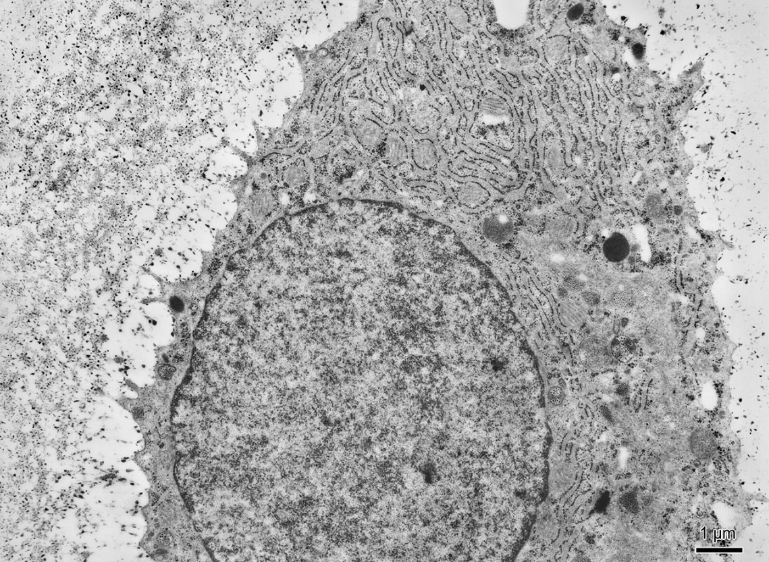
Osteoblast
osteoid
GER
Notes:
Cytoplazma osteoblastů vybíhá ve výběžky, kterými jsou sousední buňky v kontaktu.
Drsne nedoplazmaticke retikulum
Jadro
osteoid

Slide 31
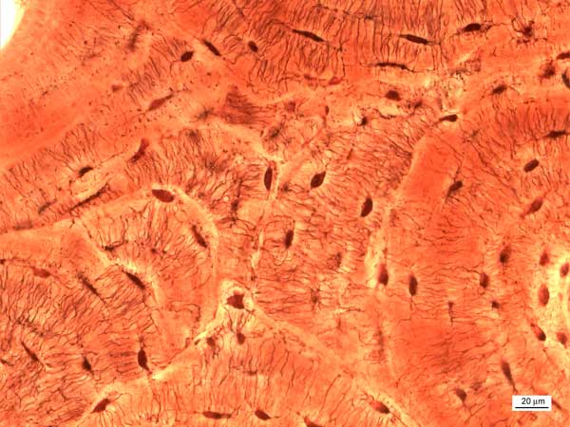
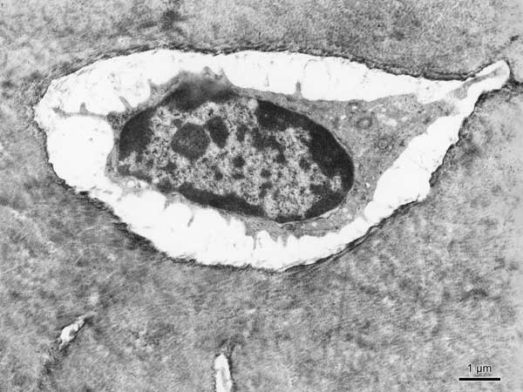
Osteocyty
  vyzrávají z osteoblastu,
  umístěné v lakunách,
  udržování kostní matrix,
  receptor mechanické zátěže kosti,
  s dalšími osteocyty komunikují svými výběžky v canaliculi ossium
Notes:
Osteocyty jsou klidové formy osteoblastů. Buňky jsou uloženy po jedné v komůrkách mezi lamelami, které se nazývají lakuny. Osteocyty vysílají četné výběžky, které probíhají v tenkých kanálcích (canaliculi ossium), navazujících na lakuny. Výběžky sousedních buněk se často setkávají a skrze intercelulární spoje si buňky vyměňují ionty nebo molekuly (např. hormonů, kontrolujících růst a vývoj kosti). Prostřednictvím výběžků je rovněž zajišťována látková výměna mezi krevními cévami a osteocyty, jež leží ve větší vzdálenosti od cév. Kromě toho se osteocyty aktivně podílejí na kontinuální obměně základní amorfní hmoty.
Osteocyt
lamela

Slide 32
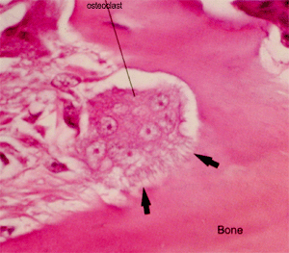
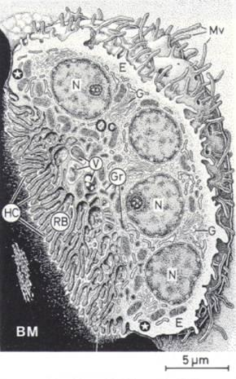
Osteoklasty
  osteoklasty – jsou velmi velké (do 100 µm), mnohojaderné buňky
  vznikají fúzí monocyte
  Odbourávají mezibuněční hmotu během tvorby a přestavby kosti
  Enzymy uvolněné z lyzozomů ničí kolagenní vlákna
www.studyblue.com
www.histology.leeds.ac.uk
Notes:
Osteoklasty jsou velké buňky (průměr cca 100 µm) s hojnými nepravidelnými výběžky a větším počtem jader (až 50 i více).
Buňky se vyskytují nejčastěji v jamkách na povrchu resorbované kosti.
Resorpcni povrch bunky – zvlneny lem
Do oblasti pod zvlněným lemem se vyprazdňují lysozomy a vytvářejí prostředí s nízkým pH
Bylo zjištěno, že osteoklasty vznikají fúzí monocytů a proto se počítají k monocytomakrofágovému systému.

Slide 33
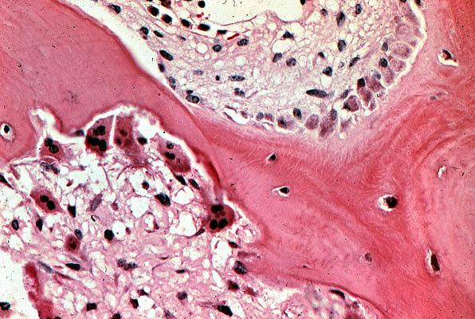
osteoblasty
tchealth.com
osteoklasty
osteocyty

Slide 34
Povrch kostnej tkane
Periost – kryje povrch kostní tkáně :
  Vnitřní vrstva (osteoblasty, fibroblasty)
  Zevní fibrózní vrstva (fibroblasty)
  Periost je pevně připojen pomocí Sharpeyových vláken.
Endost – membrána tvořená jednou vrstvou buněk
  obsahuje osteoblasty, osteoklasty
Notes:
Zevni vlaknita vrstva obashujuca vrstvu husteho kolegeniho vaziva, fibroblasty a krevni cevy,
Pomocou sharpeyovych vlaken je perios fixovany k kosti.
V periostu probíhají cévy krevní, nervové větévky a nachází se zde velké množství senzitivních nervových zakončení. Od periostu kostní tkáň regeneruje.

Slide 35
Klasifikace kostní tkáně podle uspořádání kolagenních vláken
Vláknitá kost
  primární kost – nepravidelné, náhodné uspořádaní buněk kolagenních vláken,
  vyšší zastoupeni osteocytu ako Lamelozni,
  vyvíjející se kost
Lamelózní kost
  sekundární kost – lamely tvořené paralelně jdoucími kol. Vlákny
  výrazně mineralizovaná
  vzniká přestavbou vláknité kosti
  Kompaktní – paralelně lamely s početnými osteonmi
  stěna diafýzy dlouhých kostí, pokryv epifýz dlouhých kostí
  Spongiózní /trabekulární/ - navzájem přepojené drobné trámce kryte endostem
  vnitřní povrch kosti sousedících s kostní dřeni
Notes:
Podle uspořádání a průběhu kolagenních fibril v základní hmotě se rozlišují dva základní stavební typy kostní tkáně: Kost vláknitá a kost lamelózní.
Kostní tkáň vláknitého typu se vyznačuje tím, že její mezibuněčná hmota je složena z plsťovitě propletených kolagenních fibril sdružených často v hrubší svazky a prostoupených interfibrilární hmotou. Mezi svazky vláken jsou v lakunách bohatě větvené osteocyty. Vláknitá kostní tkáň je v místech kostních drsnatin (tuberositates ossium) a tvoří zubní cement.
U tohoto typu kostní tkáně je vláknitá složka mezibuněčné hmoty pravidelně uspořádána. V téže lamele probíhají kolagenní vlákna paralelně a jsou za svého průběhu stmelena amorfní základní hmotou v ploténky o tloušťce 3-8 µm, kostní lamely. Ty se řadí k sobě a vytvářejí různě silné trámečky kosti spongiózní, nebo různě složité systémy lamel v kosti kompaktní.

Slide 36
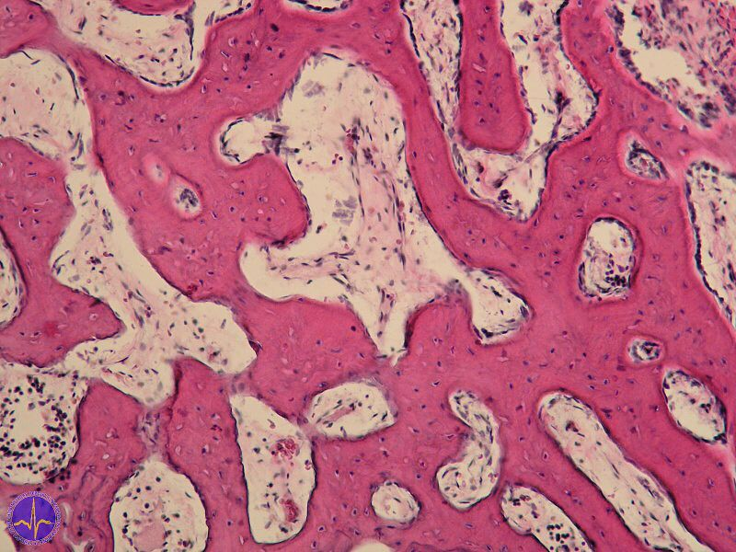
Vláknitá kostní tkáň
Notes:
Osteocyty
Osteoblasty
Nepravidelne usporiadania

Slide 37
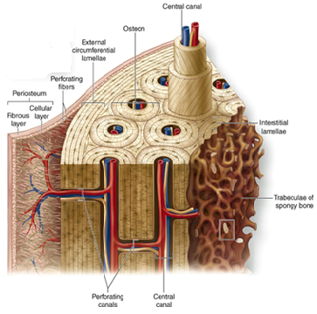
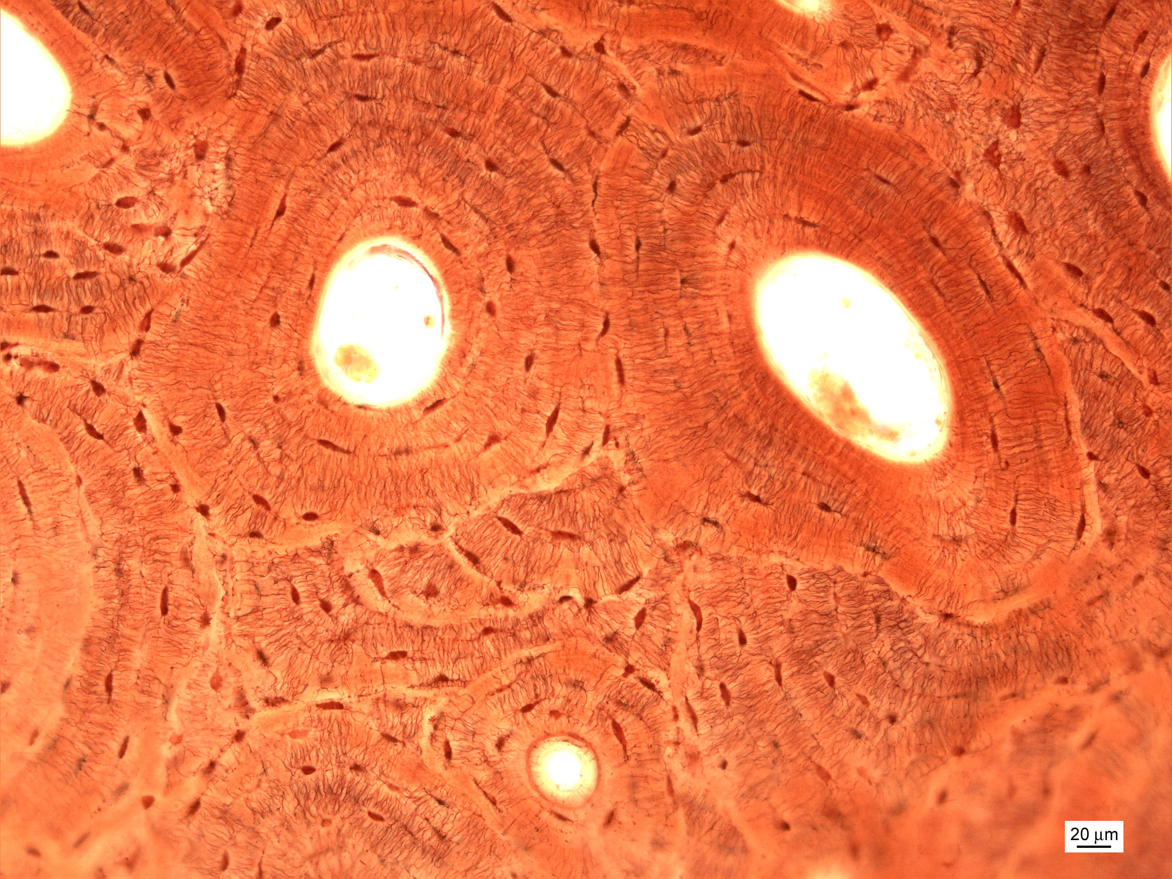
Lamelózní kost kompaktní (Schmorl)
Harvesuv kanalek
osteon
Intersticiální lamely
Notes:
Pro kompaktní kost jsou typické osteony, vytvořené z mineralizovaných cirkulárně uspořádaných, kolagenních lamel. V centru každého osteonu se nachází Haversův kanálek s cévním zásobením a inervací.
osteon
Intersticiální lamely - intersticiální lamely, které nemají žádný vztah k cévám a jsou porůznu rozloženy mezi osteony, představují nefunkční Haversovy systémy ve fázi odbourávání. Jsou výsledkem a zároveň i dokladem přestavby kostní tkáně.
Harvesuv kanalek

Slide 38
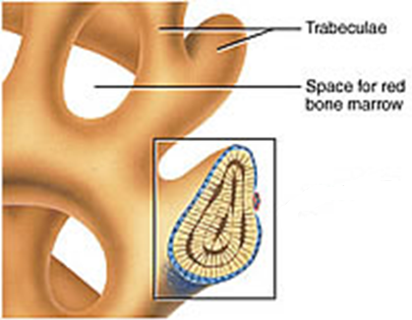
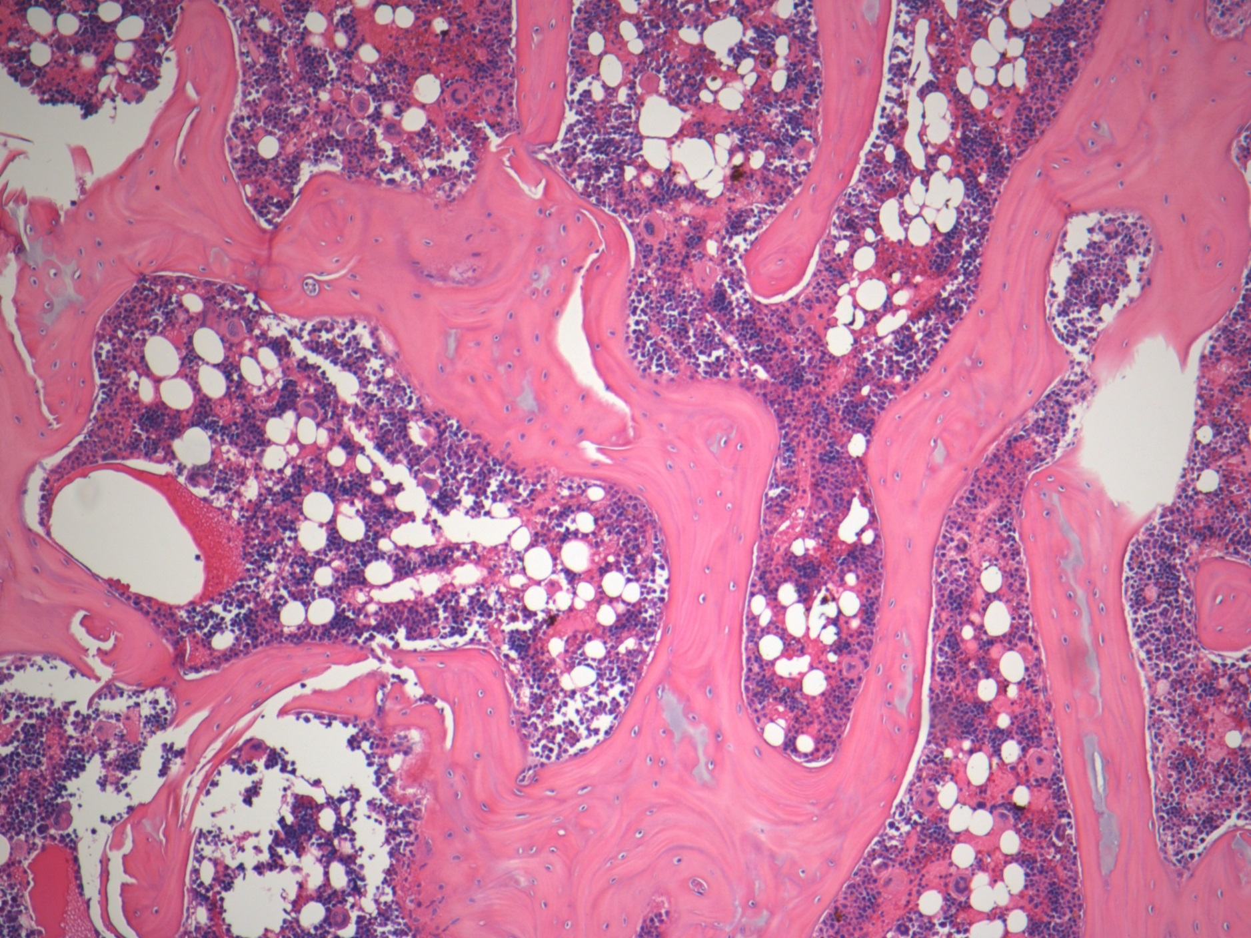
Lamelózní kost spongiózní (HE)
studydroid.com
imgkid.com
Notes:
Kostne tramce
Paralelne usporiadane lamely
osteocyty
Kostna dren
- retikularne väziva
- vyvyjajuce sa krvne elementy
- tukove bunky

Slide 39
Histogeneze kostní tkáne
Desmogenní osifikace – kost je tvořena přeměnou skupin mezenchymových buněk v osteoblasty
  kosti lebky, části mandibuly a clavicula
Chondrogenní osifikace – chrupavka slouží jako model pro tvorbu kostní tkáně
  všechny dlouhé kosti, kosti nepravidelného tvaru (většina kostí)
Notes:
Kostní tkáň resp. kosti se vyvíjejí dvěma způsoby:
Desmogenní osifikací (intramembránová osteogeneza) přímo z mezenchymu,
Chondrogenní osifikací (intrakartilaginózní osteogeneza) na podkladě hyalinní chrupavky, která slouží jako model budoucí kosti a zároveň prostředí pro ukládání kostní matrix.
Kostní tkáň produkovaná oběma způsoby je po histologické stránce totožná. Rozlišuje se primární a sekundární osifikace.
Během primární osifikace vzniká tzv. pseudohaverská kost, v níž jsou kostní lamely málo zřetelné a postrádají pravidelné uspořádání kolagenních vláken.
Pseudohaverská kost je sekundární osifikací přestavěna v kostní tkáň lamelózního typu.
Kost nedosahuje definitivního tvaru a velikosti prostým ukládáním jednotlivých složek, nýbrž její růst je výsledkem dvou protichůdných procesů: výstavby (konstrukce) a odbourávání (destrukce) kostní tkáně.

Slide 40
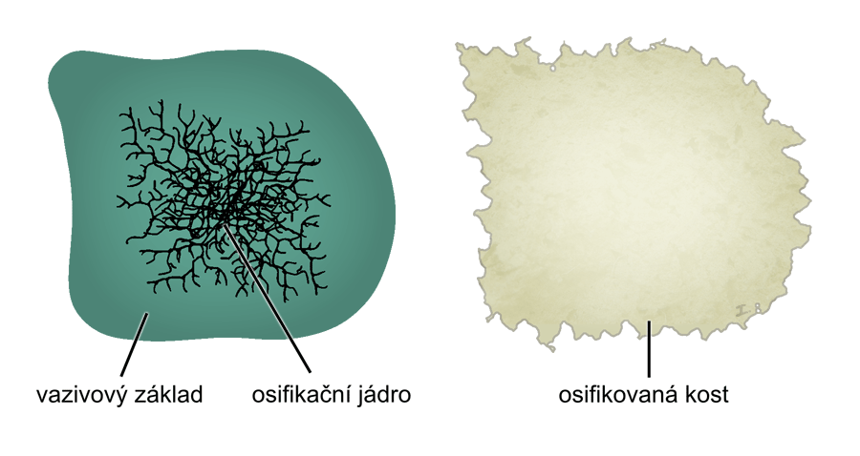
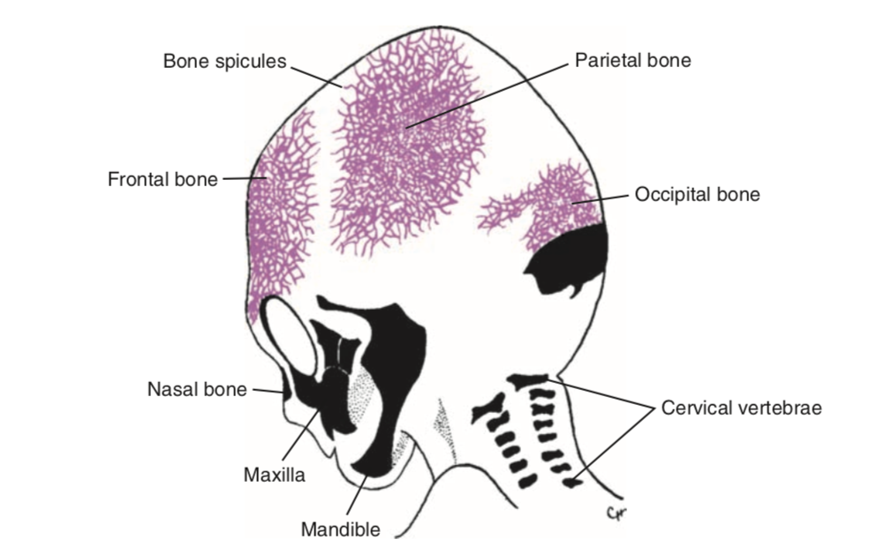
Desmogenní osifikace
Notes:
Primární osifikace
V mezenchymovém modelu kosti se diferencují osteoblasty, které produkují a ukládají kostní matrix na tenké kolagenní fibrily vazivového základu.
K zahájení vlastní osteogeneze dochází v okamžiku, kdy se podél cév začínají objevovat proužky nezvápenatělé amorfní hmoty kosti.
Tak vznikne rozvětvená síť trámců kostní matrix, na jejichž povrch v jedné vrstvě nasedají osteoblasty.
Díky sekreční činnosti osteocytů trámce kostní matrix postupně mohutní a mineralizují tím, jak se ukládá hydroxylapatit na kolagenní fibrily.
Výsledkem primární osifikace je kostěná plotna tvořená sítí anorganických jehlic, krystalů a trámců vláknité kosti.
Sekundární osifikace
Zatímco oba povrchy kostěné plotny se nemění, její střední vrstva je postupně resorbována a nahrazena spongiózní kostí.
Osifikující plochá kost je nejtlustší v centru, kde osifikace začíná. Její tloušťky postupně ubývá směrem k periferii.

Slide 41
Chondrogenní osifikace
Notes:
Vysvetlnenie na dlhych kostiach
Dlhe kost ivznikaju z chrupavcikoveho modelu, ktorý pozostáva z valcovej diafyzi a na konoch rozsirena epifiza
Ako prva sa objavuje kost vzniknuta osifikaciou v preioste diafýzy.
Tímto sposobom sa v hlbokej vrstve perichondria obklopujuceho chrupavku vytvor duty kostny valec – kostni limec
Vnutry limca zacnu chondrocyty degradovat, zabranenie difuzie ziviv.
V Zakladnaej hmote sa zacne ukladat kalcium a chrupavka zvapenati
Krvne cievy prichádzaju do periostu otvormy cinostou osteoklastov a prenikaju zvapenatenou chrupavkov. Spolu z cievami sa dostavaju aj osteoprogenitorove bunky, ktore proliferuju a diferencuju sa v osteoblasty
Zacna sa syntetizovatzkladna hmota kosti na zbytkoch kalcifikovanej chrupavky, z vývovjom kostnej matrix su postupne resorbovane zbytky chrupavky. – primarne osifikacne centrum v diafyze.
Zaroven z ovznikom osifikacneho centra sa aktivuju aj osteoklasty a resorbuju kost smerom od jejho stredu. V dosledku toho sa objavuje primarna drenova dutina ktora sa predlzuje k epifyzams s postupom osifikacie.
V neskorsich stadiach vnzikaju v epifizac sekundarne osifikacne centra. Uloha tychto centier je obdobna ako u primárnych s rozdielom ze rast je radialny.
Chrupavka zůstává zachována v oblasti kloubní chrupavky a mezi epifýzou a diafýzou jako tzv. epifýzodiafyzární ploténka.
Epifýzodiafyzární ploténka je v dalším z obou stran (epifyzární a diafyzární) rozrušována osifikačními cévami s chondroklasty, ale současně v ní rychle a neustále proliferují chondrocyty, čímž se kost prodlužuje.
Jelikož jsou oba procesy v rovnováze, je ploténka po celé období růstu stejně tlustá. Když proliferace chondrocytů v ploténce ustává, končí růst kosti do délky.
Výsledkem primární osifikace je kost, složená z tlustého pláště periostální kosti - primární kompakta s objemnou dřeňovou dutinou uvnitř, kterou vyplňuje hematogenní kostní dření a kostní trámce.
Z ní se teprve sekundární osifikací vytváří kost s uspořádanou stavbou – lamelární kost
Nejdříve se asi uprostřed diafýzy utvoří perichondrální vaskularizovaný prstenec, jehož buňky se na vnitřní straně mění na osteoblasty a perichondrium tak získává osteogenní vlastnosti, kdy jeho buňky produkují kostní tkáň a postupně ji ukládají mezi perichondrium a chrupavku.
Výsledkem tohoto procesu je uzavření centrální části diafýzy periostální kostní manžetou z kompaktní kosti.
Současně s periostální manžetou dochází ke změnám v centru chrupavkové diafýzy. Chondrocyty hypertrofují, matrix mezi nimi mineralizuje a vytváří se osifikační centrum.
Do něho vrůstají z vaskularizovaného perichondria krevní cévy a v jejich průvodu osteoprogenitorní buňky.
Ty se diferencují v chondroklasty, které postupně resorbují osifikační centrum, čímž vznikne primární dřeňová dutina.
V dutině obsažené krevní kapiláry s čepičkami chondroklastů poté zamíří k epifýzám budoucí kosti, přičemž chondroklasty „razí“ kapilárám cestu.
Osteoprogenitorní buňky po stranách vlásečnic se diferencují v osteoblasty, produkující a ukládající osteoid na povrch tzv. směrových trámců (jde o zbytky neresorbované základní hmoty chrupavky mezi vlásečnicemi).
Tím se primární dřeňová dutina rozšiřuje k oběma epifýzám a osifikační zóna stále více posouvá k hranici mezi diafýzou a epifýzami.
Primární osifikace epifýz začíná později než osifikace diafýz a liší se pouze v tom směru, že osifikační procesy začínají v jednom centru a šíří se radiálně.
Růst kosti do šířky je zabezpečen původně perichondrální, později periostální osifikací těla kosti, kdy se vytváří plášť primární kompakty.
Periostální osifikace epifýz začíná až po vymizení epifýzodiafyzární ploténky přesunutím periostální osifikace z diafýz na epifýzy.
Výsledkem primární osifikace je kost, složená z tlustého pláště periostální kosti - primární kompakta s objemnou dřeňovou dutinou uvnitř, kterou vyplňuje hematogenní kostní dření a kostní trámce.
Sekundární osifikace začíná přibližně uprostřed primární kompakty diafýzy a šíří se transversálně i longitudinálně, takže postupně zaujímá celý její objem.
Přestavba probíhá za aktivní účasti osteoklastů, jejichž činností se na povrchu pláště periostální kosti tvoří nejprve resorpční dutinky (tzv. Howshipovy lakuny), do nichž vrůstají cévy s vazivem.
Ty se uvnitř pláště periostální kosti posléze orientují souběžně s podélnou osou diafýzy.
Z vazivových buněk v průvodu cév se diferencují osteoblasty, které začnou kolem osifikačních cév ukládat kostní lamely.
Tak se v plášti postupně vytvoří osteony, každý s Haversovým kanálkem a cévou uprostřed.
Popsaný proces vynechává vnější a vnitřní povrch primární kompakty, čímž dojde k odlišení zevních a vnitřních plášťových lamel.
Přestavba kosti nekončí náhradou primární kosti za kost sekundární, nýbrž pokračuje nepřetržitě po celý život jedince.
Opakovaně se vytvářejí v kosti resorpční dutiny a vytvořené Haversovy systémy jsou nahrazovány systémy druhé, třetí a další generace.

Slide 42
Chondrogenní osifikace (HEŠ)
linie eroze
z. hypertrofické chrupavky
z. osifikace
z. kalcifikace
z. rostoucí chrupavky
z. normální chrupavky
Notes:
Osifikační zóna ve směru od epifýzy k diafýze zahrnuje následující vrstvy:
Klidová, reservní zóna normální chrupavky je na počátku procesu mohutná, ale postupně se zužuje. Je tvořena primitivní hyalinní chrupavkou a růst je realizován nepravidelnými, nepříliš četnými mitózami chondrocytů.
Zóna rostoucí chrupavky - aktivní zóna, kde mitózy buněk jsou početné. Typické pro tuto vrstvu chrupavky je uspořádání chondrocytů do sloupců izogenetických buněk probíhajících paralelně s dlouhou osou chrupavkového modelu kosti. V této zóně dochází k podélnému růstu chrupavky.
Zóna hypertrofické chrupavky - obsahuje zvětšené buňky, které se již mitoticky nedělí.
Zóna kalcifikace (zóna hypertrofické zvápenatělé chrupavky) je oblast s kalcifikovanou základní hmotou mezi longitudinálně probíhajícími sloupci.
Linie eroze je místo, kde chondroklasty v průvodu a „na čele“ kapilárních kliček právě rozrušují hypertrofickou chrupavku s mineralizovanou základní hmotou. Zbytky kalcifikované základní hmoty zůstávají jako směrové trámce.
Zóna osifikace obsahuje směrové trámce s přisedlými osteoblasty, které vytvoří na povrchu asi 1 µm tlustou vrstvu nemineralizované základní amorfní hmoty. Hlouběji vrstva pak přechází v oblast, kde se buňky mění na osteocyty a základní hmota uložená na povrchu trámců je již mineralizována.

Slide 43
Remodelace kostni tkane
Dynamická rovnováha mezi tvorbou a resorpcí kostní tkáně
Neustala obnova procesem kostní přestavby
  Koordinovaná lokalizovaná buněčná aktivitu
  Pres svoji pevnost zůstává kost plastická
  Přizpůsobuje vnitřní strukturu v závislosti na zátěži
Osteoklasty vytvářejí v kosti dutinu
Osteoblasty osídli dutinu vytvořenu ostaoklastami
Osteoblasty v cyklících vlnách produkuju osteoid a formuji vrstvy nove ECM
Průměr dutiny se zmenšuje až nakonec ostane len úzký Havresov kanalik s drobnými cévami
  https://www.youtube.com/watch?v=0dV1Bwe2v6c&ab_channel=Amgen

Slide 44
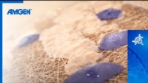
https://www.youtube.com/watch?v=0dV1Bwe2v6c&ab_channel=Amgen

Slide 45
Hojeni fraktur
Z krevných cév narušených při fraktuře vytéká krev – krevní sraženiny
Sraženiny sú odstraňované makrofágy a nahrazované měkkou hmotou podobnou vazivové chrupavce – měkký svalek
Do měkkého svalku prorůstají regenerující krevní cévy a proliferujici osteoblasty. Vazivová chrupavka nahrazená vláknitou kosti – kostní svalek
Vláknitá kost se přestavuje v kompaktní a spongiózní kost spojenou s okolní nepoškozenou kosti
https://www.youtube.com/watch?v=od8oU5OLMGU&ab_channel=WhatsUpDude

Slide 46
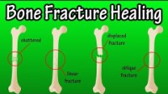
https://www.youtube.com/watch?v=od8oU5OLMGU&ab_channel=WhatsUpDude

